Slide 1
Межрегиональное территориальное управление Федеральной службы
по надзору в сфере транспорта по Сибирскому федеральному округу
Доклад
с руководством по соблюдению обязательных требований
24 августа 2023 года

Slide 2
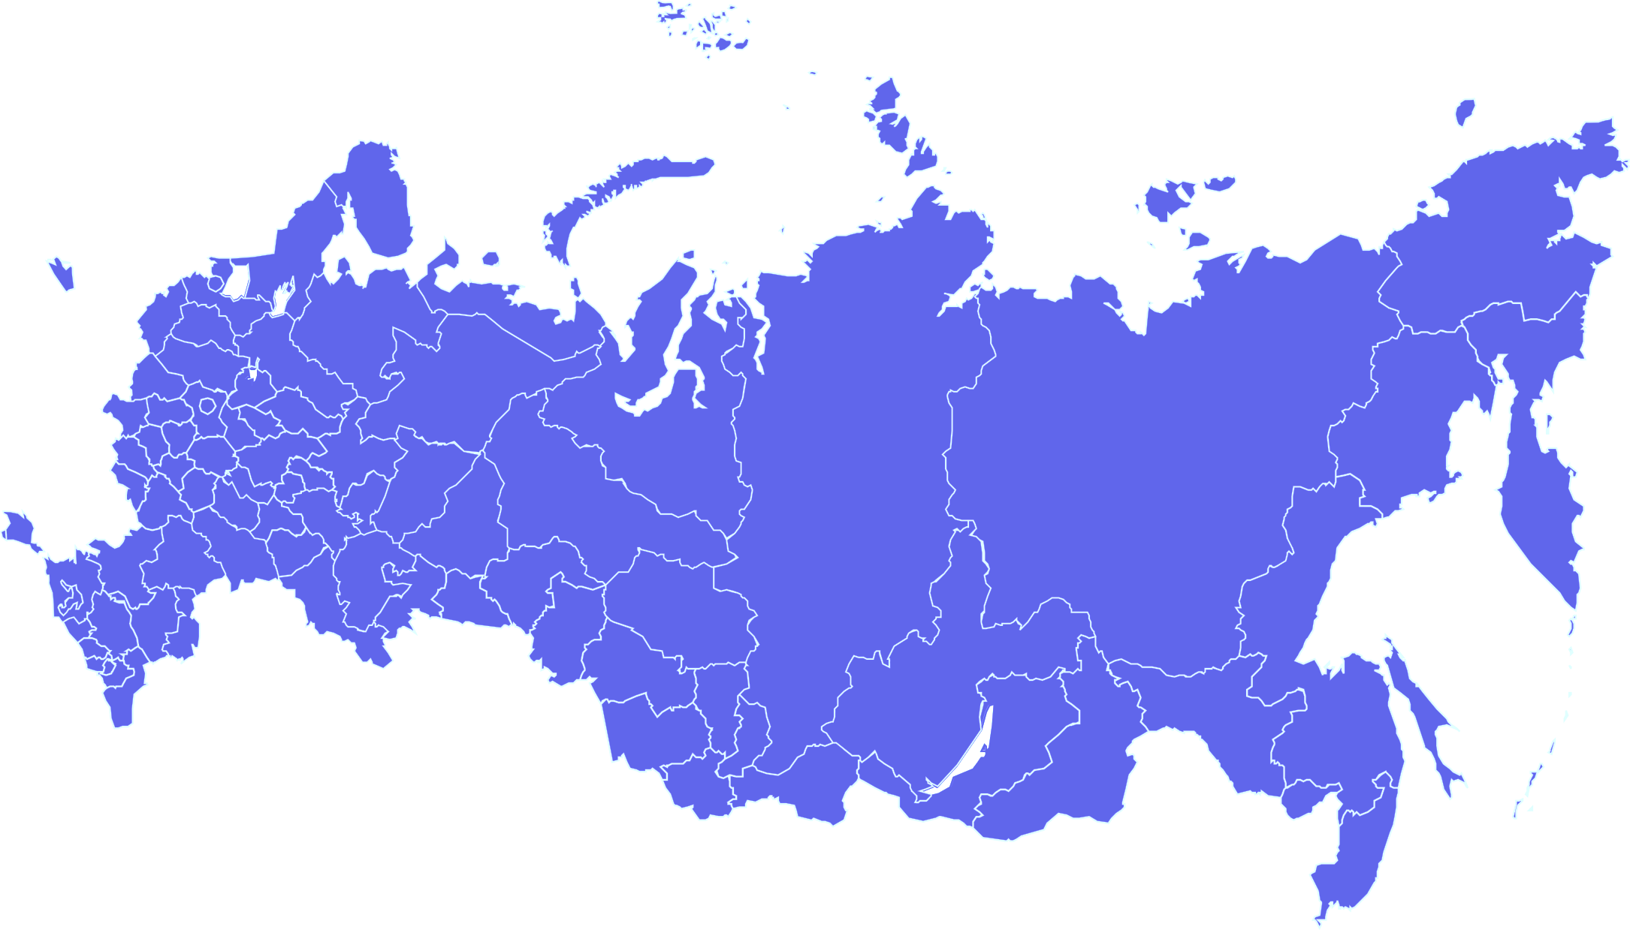
Федеральная служба по надзору в сфере транспорта
С 01.09.2023 года начнет действовать новый Перечень неисправностей и условий, при которых запрещается эксплуатация транспортных средств
(постановление Правительства РФ от 27.05.2023 №837 «О внесении изменений в Основные положения по допуску транспортных средств к эксплуатации и обязанности должностных лиц по обеспечению безопасности дорожного движения»)

Slide 3
Федеральная служба по надзору в сфере транспорта
Условие, при котором запрещается эксплуатация транспортного средства - На транспортном средстве категорий M ₂ и M ₃, использующем в качестве топлива сжиженный нефтяной газ или компримированный природный газ, не нанесены опознавательные знаки:
Указанные опознавательные знаки не размещены спереди и сзади, а также по правому борту транспортного средства снаружи дверей

Slide 4
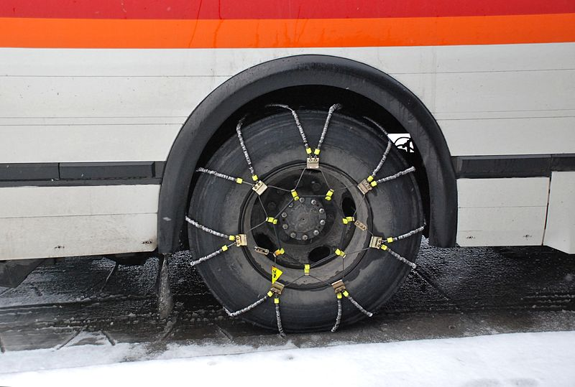
Федеральная служба по надзору в сфере транспорта
Условие, при котором запрещается эксплуатация транспортного средства - Транспортные средства категорий M2, M3 , N2 и N3, за исключением транспортных средств повышенной проходимости, не укомплектованы цепями противоскольжения в зимний период (декабрь, январь, февраль) при условии отсутствия зимних шин.
Указанное требование в отношении транспортного средства категории M3 не применяется в случае, если использование цепей противоскольжения на этом транспортном средстве невозможно в связи с особенностями его конструкции

Slide 5
Федеральная служба по надзору в сфере транспорта
С 1 сентября 2023 года обновляются состав сведений путевого листа, порядок его оформления или формирования
(Приказ Минтранса России от 05.05.2023 № 159 «О внесении изменений в состав сведений, указанных в ч. 3 ст. 6 Федерального закона от 08.11.2007 № 259-ФЗ «Устав автомобильного транспорта и городского наземного электрического транспорта» и порядок оформления или формирования путевого листа, утвержденные Приказом Минтранса России от 28.09.2022 № 390)

Slide 6
С 01.09.2023 вступит в силу Федеральный закон от 29.12.2022 № 629-ФЗ устанавливающий возможность проведения предсменных, предрейсовых, послесменных, послерейсовых медосмотров, медосмотров в течение рабочего дня (смены) дистанционно с использованием специальных медицинских изделий
Федеральная служба по надзору в сфере транспорта
Дистанционные медосмотры запрещены в отношении водителей, занимающихся организованной перевозкой групп детей, опасных грузов, регулярной перевозкой пассажиров в междугороднем сообщении на маршрутах протяженностью от 300 км.

Slide 7
Федеральная служба по надзору в сфере транспорта
Нормативный правовой документ устанавливающие порядок проведения, оформления дистанционных медосмотров:
Постановление Правительства РФ от 30.05.2023 г. № 866
"Об особенностях проведения медицинских осмотров с использованием медицинских изделий, обеспечивающих автоматизированную дистанционную передачу информации о состоянии здоровья работников и дистанционный контроль состояния их здоровья"

Slide 8
Ограничение допуска отдельных категорий лиц к управлению легковыми такси, автобусами, трамваями и троллейбусами при осуществлении перевозок пассажиров и багажа
Федеральная служба по надзору в сфере транспорта
с 01.03.2023 вступили в силу
Федеральный закон от 11.06.2022 N 156-ФЗ "О внесении изменений в Федеральный закон "О государственной регистрации юридических лиц и индивидуальных предпринимателей" и Федеральный закон "Устав автомобильного транспорта и городского наземного электрического транспорта«;
Федеральный закон от 11.06.2022 N 155-ФЗ "О внесении изменения в Трудовой кодекс Российской Федерации«;
Постановление Правительства РФ от 23.01.2023 N 69 "Об утверждении перечня видов предпринимательской деятельности в сфере перевозки пассажиров и багажа легковыми такси, автобусами, трамваями, троллейбусами и подвижным составом внеуличного транспорта, при осуществлении которых физическим лицом, регистрируемым в качестве индивидуального предпринимателя, представляется справка в регистрирующий орган о наличии (отсутствии) судимости и (или) факта уголовного преследования либо о прекращении уголовного преследования по реабилитирующим основаниям".

Slide 9
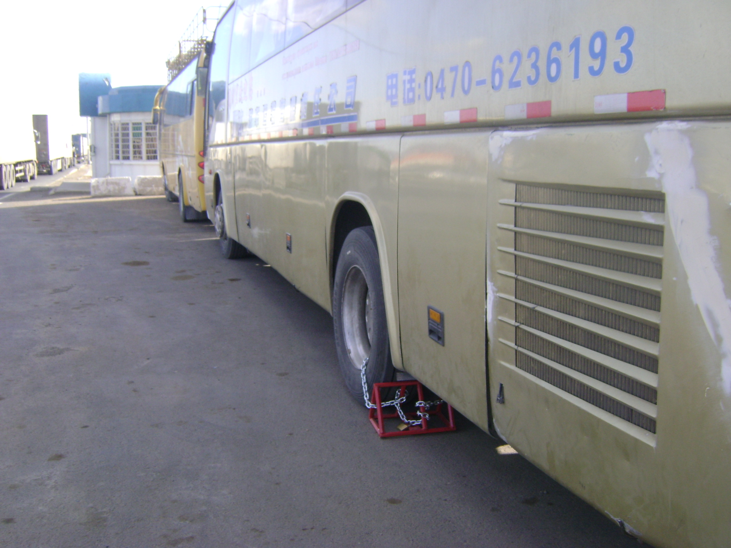
Федеральная служба по надзору в сфере транспорта
С 15.08.2023 вступил в силу Федеральный закон от 04.08.2023 № 425-ФЗ «О внесении изменений в Кодекс Российской Федерации об административных правонарушениях».
неотвратимость наказания для иностранных перевозчиков, совершивших административные правонарушения на транспорте или в области дорожного движения на территории Российской Федерации

Slide 10
Межрегиональное территориальное управление Федеральной службы
по надзору в сфере транспорта по Сибирскому федеральному округу
СПАСИБО ЗА ВНИМАНИЕ!
Не забудьте провести анализ нормативных правовых актов, которыми Вы руководствуетесь и при необходимости провести соответствующие корректировки.
Доклад, презентация будут размещены: на официальном сайте МТУ Ространснадзора по СФО в разделе «Деятельность» подразделе «Публичные обсуждения правоприменительной практики» подразделе «Госавтодорнадзор»

